Slide 1
计算机网络安全
第8章 防火墙常用技术

Slide 2
本章前言
在现实中，一个内部网络与Internet连接，内网就可以访问外部网络并与之通信，同时，外部网络也可以访问内网并与之交互。为了安全起见，人们希望在内网和外网之间设立一个安全屏障，阻断来自外部网络对内部网络的威胁和入侵，提供扼守内网安全和审计的第一道关卡。人们习惯性地将其称为“防火墙”。
防火墙是一种将内部网和外部网分开隔离的技术。其可以作为内外网或不同网络安全区域之间的出入口，通过执行访问策略来达到隔离和过滤的目的。
在构建安全网络环境的过程中，防火墙作为第一道安全防线，对于网络系统的安全自然是非常重要的。
在逻辑上，防火墙是一个分离器、一个限制器、一个分析器。可以有效监控内外网之间的任何活动，保证内部网络的安全。

Slide 3
目 录
1
8.1 防火墙概述
2
8.2 防火墙的关键技术
3
8.3 防火墙体系结构
4
8.4 分布式防火墙
5
8.5 防火墙发展历史

Slide 4
目 录
教学目标
●掌握防火墙的概念、分类、作用、局限性等
●理解防火墙的相关技术
●理解防火墙的体系结构
●理解分布式防火墙的概念和特点
重点
难点
难点

Slide 5
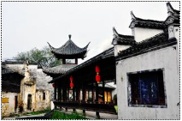
8.1 防火墙概述
8.1.1 防火墙的概念
。
自古以来，人们就使用造城墙阻挡火灾/入侵者。两千多年前的春秋战国，当时的人们已经开始修筑长城来抵御来自北方的侵略者从而保护本国的居民。古代欧洲的国王们也建造了四面高墙环绕的城堡，用来保护自己的人民免遭入侵者的掠夺。而术语“防火墙”是指在不同建筑物间的墙，将厨房等最可能发生火灾的地方与其他的建筑物隔离开来，防止火灾在不同的建筑之间蔓延。
案例8-1

Slide 6
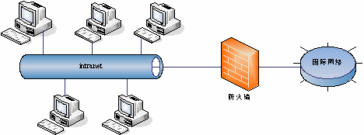
8.1 防火墙概述
8.1.1 防火墙的概念
防火墙(firewall)是一种隔离内部、外部网络之间的监控系统，通过执行访问控制策略保护网络安全的资源。用于隔离内部、外部网络，是内、外部网络通信的唯一途径，能够根据制定的访问规则对流经它的信息进行监控和审查，从而保护内部网络不受外界的非法访问和攻击。网络防火墙的结构如图8-1所示。

Slide 7
8.1 防火墙概述
8.1.1 防火墙的概念
防火墙，也称防护墙，是由Check Point创立者Gil Shwed于1993年发明并引入互联网。防火墙是位于内部网和外部网之间的屏障，它按照系统管理员预先定义好的规则来控制数据包的进出。
防火墙是一个由软件和硬件设备组合而成，在内部网和外部网之间、专用网与公共网之间的界面上构造的保护屏障。防火墙也可以应用于企业内部不同区域的网络之间，进行安全防护。防火墙本身具有较强的抗攻击能力，它是提供信息安全服务、实现网络和信息安全的基础设施。
防火墙：对经过的数据流进行解析，并实现访问控制及安全防护功能的网络安全产品。（摘自 《GB/T 20281-2020 信息安全技术 防火墙安全技术要求和测试评价办法》）

Slide 8
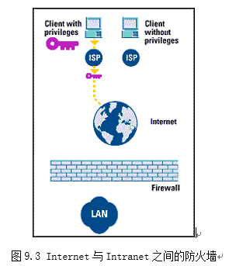
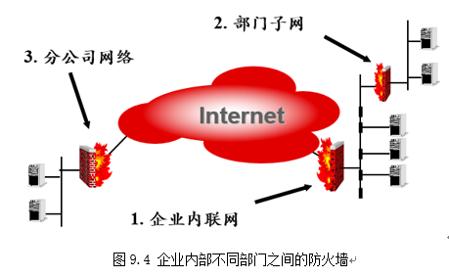
8.1 防火墙概述

Slide 9
8.1 防火墙概述
8.1.2 防火墙的分类
按照防火墙所在的层次分类主要可以将防火墙分为网络层防火墙、应用层防火墙
网络层防火墙可视为一种 IP 封包过滤器，运作在底层的TCP/IP协议堆栈上。可以以枚举的方式，只允许符合特定规则的封包通过，其余的一概禁止穿越防火墙。这些规则通常可以经由管理员定义或修改，不过某些防火墙设备可能只能套用内置的规则。
应用层防火墙是在TCP/IP栈的“应用层”上运作，如使用HTTP/HTTPS或使用FTP等应用层协议时的数据流都属于这一层。应用层防火墙可以通过监测进出某些应用程序的所有封包，找出不符合规则的内容进行阻止。
复合型

Slide 10
8.1 防火墙概述
8.1.2 防火墙的分类
按照防火墙存在的形态主要可以将防火墙分为软件防火墙、硬件防火墙。
软件防火墙的特点如下：
主要使用独立的软件实现防火墙的功能，需要准备额外的操作系统平台。
安全性依赖底层的操作系统。
网络适应性弱（主要以路由模式工作）。
稳定性高。
软件分发、升级比较方便。

Slide 11
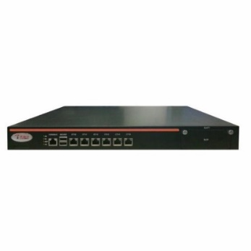
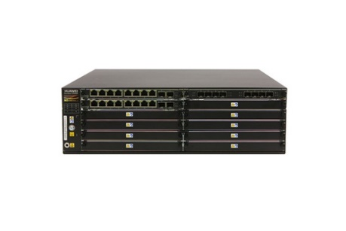
8.1 防火墙概述
8.1.2 防火墙的分类
硬件防火墙的特点如下：
使用专用的硬件和软件实现，不用准备额外的操作系统平台。
安全性完全取决于专用的操作系统。
网络适应性强（支持多种接入模式）。
稳定性较高。
升级、更新不太灵活。
硬件体系结构又可细分为通用CPU架构、ASIC (专用集成电路)架构、NP（网络处理器）架构
https://wenku.baidu.com/view/aaed53ca5901020206409c13.html
https://wenku.baidu.com/view/79883529bdd5b9f3f90f76c66137ee06eff94eea.html?_wkts_=1669035320631&bdQuery=%E9%98%B2%E7%81%AB%E5%A2%99%E7%A1%AC%E4%BB%B6%E6%9E%B6%E6%9E%84
Notes:
https://blog.csdn.net/Jhd_02/article/details/125877939

Slide 12
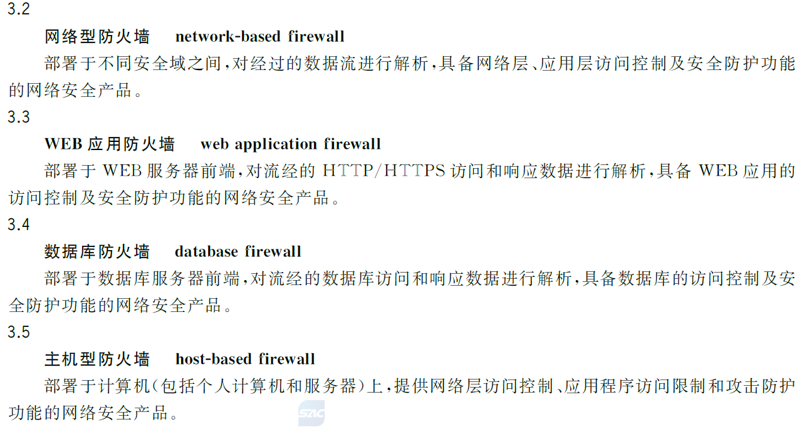
8.1 防火墙概述
8.1.2 防火墙的分类
按照保护对象分类

Slide 13
8.1 防火墙概述
8.1.3 防火墙的功能
实际上，防火墙其实是一个分离器、限制器或分析器，它能够有效监控内部网络和外部网络之间的所有活动，主要功能如下：
（1）建立一个集中的监视点。
（2）隔绝内、外网络威胁，保护内部网络。
（3）强化网络安全策略。
（4）有效记录和审计内、外网络之间的活动。
（5）代理转发。
（6）网络地址转换NAT。
（7）虚拟专用网VPN。
过滤防御系统

Slide 14
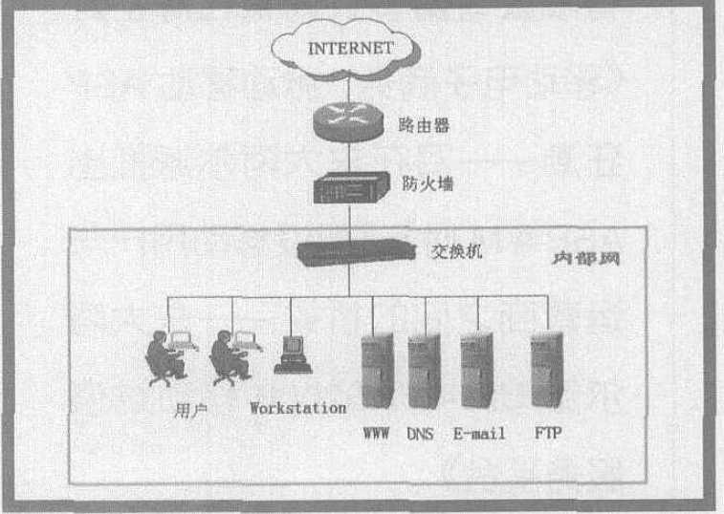
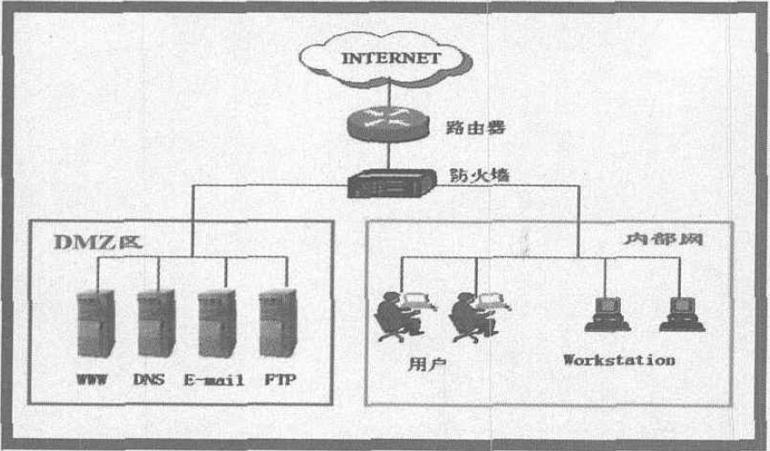
8.1 防火墙概述
8.1.3 防火墙的功能
防火墙主要有五个作用
1.过滤进出网络数据
2.监视网络的安全性
3.部署网络地址变换
4.审计和记录网络流量
5.发布服务信息

Slide 15
8.1 防火墙概述
防火墙的特性
（1）安全、成熟、国际领先的特性。
（2）具有专有的硬件平台和操作系统平台。
（3）采用高性能的全状态检测（Stateful Inspection）技术
（4）具有优异的管理功能，提供优异的GUI管理界面。
（5）支持多种用户认证类型和多种认证机制。
（6）需要支持用户分组，并支持分组认证和授权。
（7）支持内容过滤。
（8）支持动态和静态地址翻译(NAT)。
（9）支持高可用性，单台防火墙的故障不能影响系统的正常运行。

Slide 16
8.1 防火墙概述
防火墙的特性
（10）支持本地管理和远程管理。
（11）支持日志管理和对日志的统计分析。
（12）实时告警功能，在不影响性能的情况下，支持较大数量的连接数。
（13）在保持足够的性能指标的前提下，能够提供尽量丰富的功能。
（14）可以划分很多不同安全级别的区域，相同安全级别可控制是否相互通讯。
（15）支持在线升级。
（16）支持虚拟防火墙及对其资源限制等功能。
（17）防火墙能够与入侵检测系统互动。

Slide 17
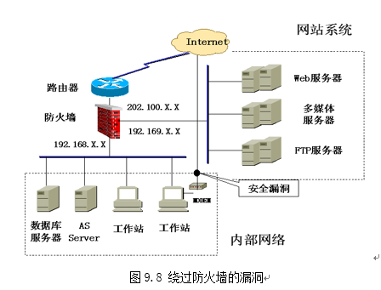
8.1 防火墙概述
8.1.5 防火墙的主要缺陷
防火墙不是解决所有网络安全问题的万能药，只是网络安全策略章的一个组成部分。
（1）不能防范不经由防火墙的攻击。

Slide 18
8.1 防火墙概述
8.1.5 防火墙的主要缺陷
（2）防火墙是一种被动安全策略执行设备，即对于新的未知攻击或策略配置有误，无能为力。
（3）防火墙不能防止利用标准网络协议中的缺陷进行的攻击。一旦防火墙允许某些标准网络协议，就不能防止利用协议缺陷的攻击。
（4）防火墙不能防止利用服务器系统漏洞进行的攻击。

Slide 19
8.1 防火墙概述
8.1.5 防火墙的主要缺陷
（5）防火墙不能防止数据驱动式的攻击。当有些表面看来无害的数据被邮件或下载到主机上进行执行进而发起攻击，如木马。
（6）防火墙无法保证准许服务的安全性。
（7）防火墙不能防止本身的安全漏洞威胁。
（8）不能防止感染了病毒的软件或文件的传输。
此外，防火墙在性能上不具备实时监控入侵的能力，其功能与速度成反比。防火墙的功能越多，对CPU和内存的消耗越大，速度越慢。管理上，人为因素对防火墙安全的影响也很大。因此，仅仅依靠现有的防火墙技术，是远远不够的。

Slide 20
8.2 防火墙的关键技术
8.2.1 网络地址转换(NAT)
NAT（Network Address Translation，网络地址转换是IETF1994年提出的标准，当在专用网内部的一些主机（私网IP）想和公网上的主机通信时，可使用NAT方法。NAT最主要的两个目的，一个是解决IP地址空间不足的问题，另一个是向外界隐藏内部网的结构。
NAT的实现方式有三种，即静态转换Static Nat、动态转换Dynamic Nat(Pooled NAT)和网络地址端口转换NAPT(Network Address Port Translation)。
详见：
https://baike.baidu.com/item/nat/320024?fr=aladdin

Slide 21
8.2 防火墙的关键技术
8.2.1 网络地址转换(NAT)
NAT协议的应用：
（1）数据包伪装：将内网数据包的地址信息改成统一的对外地址信息，不让内网主机直接暴露在因特网上，保证内网主机的安全。
（2）端口转发：当内网主机对外提供服务时，由于使用的是内部私有IP，外网无法直接访问。因此，需要在网关上进行端口转发，将特定服务的数据转发给内网主机。
（3）负载均衡：目的地址转换NAT可以重定向一些服务器的连接到其他随机选定的服务器，从而实现负载均衡。
（4）失效终结：目的地址转换NAT可以用来提供高可靠性的服务。如果一个系统有一台通过路由器访问的关键服务器，一旦路由器检测到该服务器停机，它可以使用目的地址转换NAT透明地把连接转移到一个备份服务器上。

Slide 22
8.2 防火墙的关键技术
8.2.1 网络地址转换(NAT)
NAT协议的应用：
（5）透明代理：NAT可以把连接到因特网的HTTP连接重定向到一个指定的HTTP代理服务器以缓存数据和过滤请求。一些因特网服务提供商就使用这种技术来减少带宽的使用而不用让客户配置他们的浏览器支持代理连接。

Slide 23
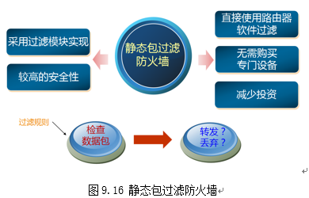
8.2 防火墙的关键技术
8.2.2 静态包过滤（Packet Filtering）
静态包过滤防火墙根据流经该设备的数据包首部信息决定是否允许该数据包通过。

Slide 24
8.2 防火墙的关键技术
8.2.2 静态包过滤
静态包过滤的判断依据：
数据包协议类型TCP、UDP、ICMP、IGMP等
源、目的IP地址
源、目的端口FTP、HTTP、DNS等
IP选项源路由、记录路由等
其他协议选项ICMP ECHO、 ICMP REPLY等

Slide 25
8.2 防火墙的关键技术
8.2.2 静态包过滤
静态包过滤防火墙实现三个功能
接收每个到达的数据包。
对数据包采用过滤规则，对数据包的IP头和传输字段内容进行检查。
如果没有规则与数据包头信息匹配，则对数据包施加默认规则。
默认规则：
“允许一切”，容易使用，没有明确拒绝则通过（黑名单策略） “拒绝一切”，安全第一，没有明确通过则拒绝（白名单策略）

Slide 26
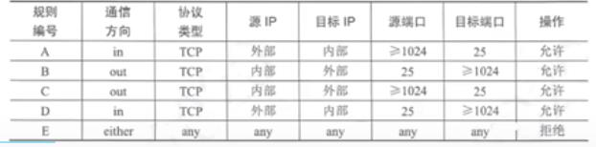
8.2 防火墙的关键技术
8.2.2 静态包过滤
示例：该规则的作用是只允许内外网的邮件通信，其他的通信都禁止

Slide 27
8.2 防火墙的关键技术
8.2.2 静态包过滤
静态包过滤防火墙的优点
逻辑简单，价格便宜，成本低。
对网络性能的影响较小，有较强的透明性。
并且它的工作与应用层无关，无须改动任何客户机和主机上的应用程序，易于安装和使用。

Slide 28
8.2 防火墙的关键技术
8.2.2 静态包过滤
静态包过滤防火墙的缺点
配置基于包过滤方式的防火墙，需要对IP、TCP 、UDP 、ICMP等各种协议有深入的了解，否则容易出现因配置不当带来的问题。
以过滤判别的只有网络层和传输层的有限信息，因而各种安全要求不能得到充分满足。
由于数据包的地址及端口号都在数据包的头部，不能彻底防止 IP地址欺骗。
允许外部客户和内部主机的直接连接。
不提供用户的鉴别机制。
仅工作在网络层，提供较低水平的安全性。

Slide 29
8.2 防火墙的关键技术
8.2.3 动态包过滤
动态包过滤防火墙的特征与静态包过滤防火墙的特征非常相似。但多出一项工作：对外出数据包的身份做一个标记，此后对相同连接的进入的数据包也被允许通过。采用这种技术的防火墙对通过其建立的每个连接都进行跟踪，根据需要可动态地在过滤规则中增加或更新条目。典型的动态包过滤防火墙能够感觉到新建连接与已建立连接之间的差别。

Slide 30
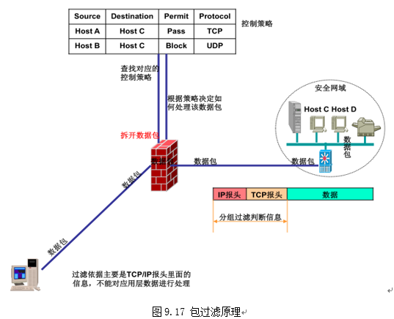
8.2 防火墙的关键技术
8.2.3 动态包过滤

Slide 31
8.2 防火墙的关键技术
8.2.4 电路机网关（Circuit Level Gateway）
电路级网关是一个通用代理服务器，它工作于OSI互联模型的会话层或是TCP/IP 协议的TCP层,这种技术也称作TCP Tunnels。电路级网关适用于多个协议，但它不能识别在同一个协议栈上运行的不同的应用，当然也就不需要对不同的应用设置不同的代理模块，但这种代理需要对客户端作适当修改。
电路级网关会与外部和内部建立两个会话，电路级网关的作用就像是中继计算器，在两个连接之间来回的复制数据，在这两个会话间传递信息，让两边感觉直接在和对方通信。
它除了对包进行过滤检查之外，还要增加对连接过程中的握手信息及序列号合法性的验证。比包过滤检查的数据更多，也更安全。

Slide 32
8.2 防火墙的关键技术
8.2.4 电路机网关（Circuit Level Gateway）
电路级网关的优点
对网络性能有低度到适中程度的影响：工作的层次比包过滤防火墙高，因此过滤性能稍差，但比应用代理防火墙性能好。
切断了外部网络到防火墙后面的服务器的直接连接。
比静态、动态包过滤防火墙具有更高的安全性。

Slide 33
8.2 防火墙的关键技术
8.2.4 电路机网关（Circuit Level Gateway）
电路级网关的缺点：
具有一些包过滤防火墙固有的缺陷：比如无法对数据内容进行检测，以抵御应用层的攻击等。
仅提供低度到中等程度的安全性。
当增加新的内部程序或资源时，往往需要对许多电路级网关的代码进行修改。

Slide 34
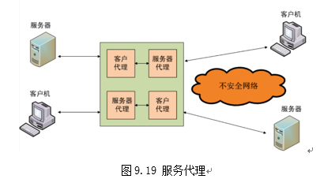
8.2 防火墙的关键技术
8.2.5 应用层网关（Application Level Gateway）
应用层网关也叫代理（Proxy）服务器,是指代表客户处理连接请求的程序。当代理服务器得到一个客户的连接意图时，它将核实客户请求，并用特定的安全化的Proxy程序来处理连接请求，将处理后的请求传递到真实的服务器上，然后接收服务器的应答，并进一步处理后，将答复交给发出请求的最终客户。

Slide 35
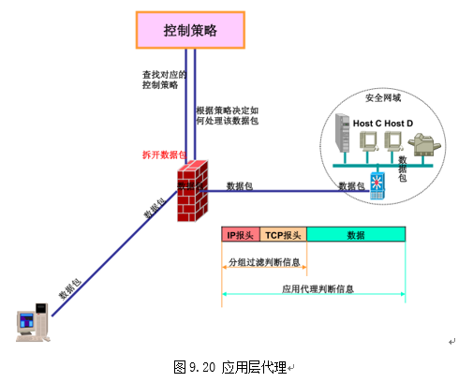
8.2 防火墙的关键技术
8.2.5 应用层网关（Application Level Gateway）
应用层网关只能过滤特定服务的数据流，并且必须为特定的应用服务编写特定的代理程序，当各种类型的应用服务通过网关时，必须经过代理程序的过滤。
应用层代理可以对数据包的数据区进行分析并以此判断数据是否被允许通过。

Slide 36
8.2 防火墙的关键技术
8.2.5 应用层网关（Application Level Gateway）
应用层网关代理的特点：
必须针对每个服务运行一个代理
对数据包进行逐个检查和过滤，且应用代理对整个数据包进行检查，能够在应用层上对数据包进行过滤，从而可以避免数据驱动类型的攻击
代理程序不是对用户的整个数据包进行复制，而是在内部创建一个全新的空数据包，将外部的原始数据包中的内容复制到内建的新的空数据包中
当前最安全的防火墙结构之一

Slide 37
8.2 防火墙的关键技术
8.2.5 应用层网关（Application Level Gateway）
应用层网关代理的优点：
易于配置，界面友好
不允许内、外网主机的直接连接
可以提供比包过滤更详细的日志记录
可以隐藏内部IP地址和网络结构
可以给单个用户授权
可以为用户提供透明的加密机制
可以与认证、授权等安全手段方便地集成

Slide 38
8.2 防火墙的关键技术
8.2.5 应用层网关（Application Level Gateway）
应用层网关代理的缺点：
速度比包过滤慢，当用户对内外网络网关的吞吐量要求比较高时，代理防火墙就会成为内外网络之间的瓶颈
必须针对每个服务设置不同的代理服务器
代理对用户不透明，给用户使用带来不便
仅靠代理不能改变底层协议自身的安全缺陷

Slide 39
8.2 防火墙的关键技术
8.2.5 应用层网关（Application Level Gateway）
针对应用型网关防火墙的性能问题，后来又出现了第二代自适应代理（Adaptive Proxy）型防火墙，或称复合型防火墙。
组成这种类型防火墙的基本要素有两个：自适应代理服务器(Adaptive Proxy Server)与动态包过滤器(Dynamic Packet filter)。它可以结合代理类型防火墙的安全性和包过滤防火墙的高速度等优点。在对防火墙进行配置时，用户仅仅将所需要的服务类型、安全级别等信息通过相应的Proxy的管理界面进行设置就可以了。然后，自适应代理就根据用户的配置信息，决定是使用代理服务从应用层代理请求还是从网络层过滤转发。如果是后者，它将动态地通知包过滤增减过滤规则。最终，满足了用户对速度和安全性的双重要求。

Slide 40
8.2 防火墙的关键技术
8.2.6 状态检测防火墙
基于状态检测技术的防火墙是由Check Point软件技术有限公司率先提出的，也称为动态包过滤防火墙，但在动态包过滤的基础上增加了更为复杂的状态检测机制而形成的。
基于状态检测技术的防火墙通过一个在网关处执行安全策略的检测引擎而获得好的安全性。
检测引擎在不影响网络正常运行的前提下，采取抽取有关数据的方法对网络通信的各层实施检测。它将抽取的状态信息动态地保存起来作为以后执行安全策略的参考。检测引擎维护一个动态的状态信息表（会话表）并对其后续的数据包进行检查，一旦发现某个连接的参数有意外变化，则立即将其终止。

Slide 41
8.2 防火墙的关键技术
8.2.6 状态检测防火墙
基于状态的防火墙通过利用TCP会话和UDP“伪”会话的状态信息进行网络访问控制机制。采用状态检查技术的防火墙首先建立并维护一张会话表，当有符合已定义安全策略（ACL）的TCP连接或UDP流时，防火墙会创建会话项，然后依据状态表项检查，与这些会话相关联的包才允许通过防火墙。
其处理包流程主要步骤如下:
(1)接收到数据包；
(2)检查数据包的有效性，若无效，则丢弃数据包并审计；(3)查找会话表，若找到，则进一步检查数据包的序列号和会话状态，若有效，则转发该数据包（也可能进行地址转换后路由），若无效，则丢弃数据包并审计。
（4）会话表中没有查找到新到的数据包信息时，则查找策略表，如符合策略，则增加新的会话项到会话表中，转发该数据包；否则，丢弃数据包并审计。

Slide 42
8.2 防火墙的关键技术
8.2.6 状态检测防火墙
检测引擎支持多种协议和应用程序，并可以方便地实现扩充。状态检测技术跟踪连接状态的方式取决于数据包的协议类型（TCP/UDP）。
状态检测防火墙也可根据需要提供额外的服务，如将某些类型的连接重定向到审核服务中去。例如到专用Web服务器的连接首先被发到审核服务器进行审核。

Slide 43
8.2 防火墙的关键技术
8.2.6 状态检测防火墙
状态检测防火墙优点
具备动态包过滤的所有优点，同时具有相对更高的安全性。
没有打破客户/服务器模型。
提供集成的动态包过滤功能。
运行速度更快。
应用范围广泛，同时支持TCP和UDP

Slide 44
8.2 防火墙的关键技术
8.2.6 状态检测防火墙
状态检测防火墙缺点
检测的层次仅限于网络层与传输层，无法对应用层内容进行检测，从而无法抵抗应用层的攻击。
采用单线程进程，对防火墙性能产生很大影响。
没有打破客户/服务器结构，会产生不可接受的安全风险
不能满足对高并发连接数量的要求。
仅能提供较低水平的安全性。

Slide 45
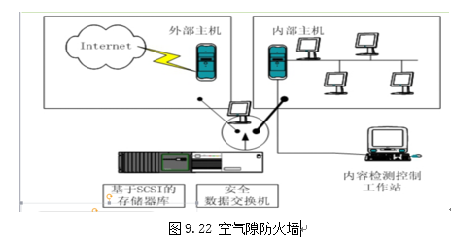
8.2 防火墙的关键技术
8.2.7 其他：切换代理防火墙和空气隙防火墙
切换代理是动态过滤器和一个电路级代理的结合。许多实现方案中，切换代理首先作为电路级网关验证TCP的3次握手，再切换到动态包过滤模式。
空气隙防火墙：外部客户机连接所产生的连接数据被写入SCSI（小型计算机系统接口）的硬盘E－disk 中，然后内部的连接再从该SCSI的E－disk中读取数据。防火墙切断了客户机到服务器的直接连接，并且对硬盘数据的读/写操作都是独立进行的。

Slide 46
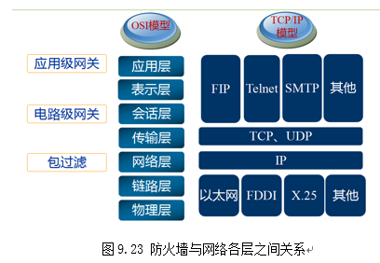
8.3 防火墙的体系结构
防火墙工作于OSI模型的层次越高，能提供的安全保护等级就越高。如下图所示为各种类型防火墙与网络协议族之间的对应关系。

Slide 47
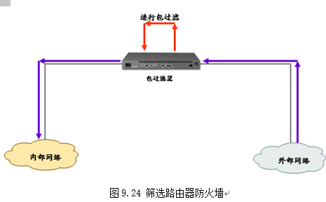
8.3 防火墙的体系结构
8.3.1 路由器防火墙
这种类型的防火墙是最简单的防火墙，其实就是一个路由器。它将筛选路由器当成一个防火墙使用，进行简单的数据包过滤。路由器通常支持一个或者多个防火墙功能；它们可被划分为用于 Internet 连接的低端设备和传统的高端路由器。

Slide 48
8.3 防火墙的体系结构
8.3.2 双重宿主主机体系结构
双重宿主（Dual-homed）主机防火墙至少有两个网络接口，它位于内部网络和外部网络之间，这样的主机可以充当与这些接口相连的网络之间的路由器，从一个网络接收IP数据并将之发送给另一网络。然而，实现双重宿主主机的防火墙是禁止这种发送功能，完全阻止了内外网之间的IP通信。
外部网络能与双重宿主主机通信，内部网络也能与双重宿主主机通信。但是外部网络和内部网络不能直接通信，他们之间的通信必须经过双重宿主主机的过滤和控制。
内部网络和外部网络之间的通信可通过应用层数据共享或应用层服务代理的方法实现。一般情况下采用服务代理的方法。

Slide 49
8.3 防火墙的体系结构
8.3.2 双重宿主主机体系结构
双重宿主主机体系结构

Slide 50
8.3 防火墙的体系结构
8.3.2 双重宿主主机体系结构
双重宿主主机的特性：自身安全至关重要（唯一通道），其用户口令控制安全是关键；其次必须支持较多用户的访问（中转站），其性能非常重要。
双重宿主主机防火墙的缺点：作为隔开内外网的唯一屏障，一旦它被入侵，内部网络便向入侵者敞开大门。

Slide 51
8.3 防火墙的体系结构
8.3.3 屏蔽主机体系结构
屏蔽主机体系结构通过一个过滤路由器（Screeningrouter）和一个与内部网络相连的堡垒主机（Bastionhost）共同承担安全责任。
屏蔽主机体系结构

Slide 52
8.3 防火墙的体系结构
8.3.3 屏蔽主机体系结构
这种防火墙的典型构成是包过滤路由器和堡垒主机。包过滤路由器配置在内部网络和外部网络之间，保证外部系统对内部网络的操作只能经过堡垒主机。堡垒主机配置在内部网络上，是外部网络主机连接到内部网络主机的桥梁（如传送进来的电子邮件），它需要拥有高等级的安全。
过滤路由器也允许堡垒主机开放可允许的连接到外部网络。
在该结构中的过滤路由器可按下列方法进行配置：
（1）允许内部主机为了某些服务请求与外部主机直接相连（即允许那些经过数据包过滤的服务）
（2）不允许所有来自外部主机的直接连接（强迫那些主机通过堡垒主机使用代理服务）。
用户可根据不同的服务混合使用这些手段。

Slide 53
8.3 防火墙的体系结构
8.3.3 屏蔽主机体系结构
屏蔽主机体系结构优点：安全性更高，双重保护，实现了网络层安全（包过滤）和应用层代理（代理服务）。
缺点：过滤路由器能否正确配置是安全的关键，如果路由器被损坏，堡垒主机将被穿过，整个网络对入侵者是开放的。

Slide 54
8.3 防火墙的体系结构
8.3.4 屏蔽子网体系结构
屏蔽主机体系结构中堡垒主机是非常诱人的攻击目标，是用户网络上最容易受到侵袭的机器，且堡垒主机和内部网络其他主机之间没有其他的防御手段，如果有人侵入了堡垒主机，就毫无阻挡地进入了内部系统。
屏蔽子网（Screened-subnet）体系结构就是通过增加额外的一层保护体系——周边网络，通过周边网络隔离堡垒主机，从而减少堡垒主机被侵入后的影响。

Slide 55
8.3 防火墙的体系结构
8.3.4 屏蔽子网体系结构
屏蔽主机体系结构

Slide 56
8.3 防火墙的体系结构
8.3.4 屏蔽子网体系结构
周边网络是一个防护层,是在外部网络与被保护的内部网络之间的附加网络,提供一个附加的保护层防止内部信息流的暴露 。比如如果某人侵入周边网络上的堡垒主机，他仅能侦听到周边网络上的通信，所有周边网络上的通信仅通过周边网络来源于外部网络或堡垒主机，所以即使堡垒主机被损坏，内部的通信也将是安全的。
周边网络上也可以放置一些公开的信息服务器，它们是可牺牲主机，可能会受到攻击，因此又被称作DMZ（Demilitary Zone）。

Slide 57
8.3 防火墙的体系结构
8.3.4 屏蔽子网体系结构
堡垒主机是整个防御体系的核心。堡垒主机可被认为是应用层网关，可以运行各种代理服务程序。比如接收外来的电子邮件（SMTP），再分发给相应的站点；接收外来的FTP连接，再转接到内部网的匿名FTP服务器；接收外来的对有关内部网站点的域名服务（DNS）查询。
对于出站服务不一定要求所有的服务都经过堡垒主机的代理，但对于入站服务一般应要求所有服务都通过堡垒主机。

Slide 58
8.3 防火墙的体系结构
8.3.4 屏蔽子网体系结构
外部路由器（访问路由器）作用主要是保护周边网络和内部网络使之免受来自外部网络的侵犯。实际上，外部路由器倾向于让所有的外出请求通过，通常只执行非常少的数据包过滤。保护内部计算机的数据包过滤规则在内部路由器上和外部路由器上基本是一样的。
有时外部路由器由ISP提供，所以用户对外部路由器的访问是受限的，ISP更愿意放入一些通用型的数据包过滤规则来维护路由器。因此，对于安全保障而言，不能像依靠内部路由器那样依靠外部路由器。

Slide 59
8.3 防火墙的体系结构
8.3.4 屏蔽子网体系结构
内部路由器（阻塞路由器）主要作用是保护内部网络不受外部网络和周边网络的侵害，它执行大部分的过滤工作。它允许从内部网到外部网有选择的外连服务，这些服务根据内部网络的需要和安全规则选定。
内部路由器可以设定，使周边网络上的堡垒主机和内部网之间传递的各种服务不同于内部网和外部网之间传递的各种服务。限制堡垒主机和内部网之间的服务的理由是减少在堡垒主机被入侵后而受到侵袭的内部主机的数量。

Slide 60
8.3 防火墙的体系结构
8.3.5 组合形式
建造防火墙时，一般很少采用单一的技术，通常是解决不同问题的技术的组合。这种组合取决于网络中心对外提供什么样的服务，能够接受什么等级的风险，以及投资的大小或技术人员的技术、时间等因素。一般有以下一些形式：
（1）使用多堡垒主机；
（2）合并内部路由器与外部路由器；
（3）合并堡垒主机与外部路由器；
（4）合并堡垒主机与内部路由器；
（5）使用多台内部路由器；
（6）使用多台外部路由器；
（7）使用多个周边网络；
（8）使用双重宿主主机与屏蔽子网。

Slide 61
8.4 分布式防火墙
传统防火墙由于通常在网络边界站岗，又名“边界防火墙”，如果说他对于来自外部网的攻击还算得上是个称职的卫士的话，那么对于80%来自内部网的攻击或越权访问他就显得心有余而力不足了，为此诞生了一种新兴的防火墙技术“分布式防火墙”(Distributed Firewalls)，他的专长就在于堵住内部网的漏洞。

Slide 62
8.4 分布式防火墙
8.4.1 传统防火墙的局限性
1、结构性上受限制
边界防火墙的工作机理依赖于网络的物理拓扑结构。但随着越来越多的企业利用互联网构架自己的跨地区网络，例如家庭移动办公和服务器托管越来越普遍，所谓内部企业网已经变成一个逻辑上的概念。
另一方面，电子商务的应用要求商务伙伴之间在一定的权限下可以进入彼此的内部网络。所以，企业网的边界已经是一个逻辑的边界，物理的边界日趋模糊，边界防火墙的应用受到了愈来愈多的结构限制。

Slide 63
8.4 分布式防火墙
8.4.1 传统防火墙的局限性
2、内部不够安全
边界防火墙设置安全策略的一个基本假设是：网路的外部的所有人是不可信任的，另一边即内部的所有人是可信任的。实际上，80%的攻击或越权访问来自内部网，边界防火墙对付网络安全的主要威胁时束手无策。

Slide 64
8.4 分布式防火墙
8.4.1 传统防火墙的局限性
3、效率不高，故障点多
边界防火墙把检查机制集中在网络边界的单点，造成了网络访问的瓶颈，这也是目前防火墙用户在选择防火墙产品时首先考察其检测效率，而安全机制不得不放在其次的因素。
边界防火墙厂商也在不遗余力地提高防火墙单机的处理能力，甚至采用防火墙集群技术来解决这个问题；另外，安全策略的复杂性也使效率问题雪上加霜，防火墙针对不同的应用和多样的系统要求，不得不经常在效率和安全策略之间折中平衡，从而产生了许多策略性的安全隐患；最后，边界防火墙也存在着单点故障的风险，一旦出问题或被攻克，整个内部网络将会完全暴露在外部攻击者面前。

Slide 65
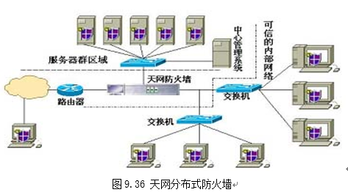
8.4 分布式防火墙
8.4.2 分布式防火墙
针对传统边界防火墙的缺欠，专家提出“分布式防火墙”的概念,广义来讲，分布式防火墙是一种新的防火墙体系结构，它包含网络防火墙、主机防火墙和管理中心三部分。

Slide 66
8.4 分布式防火墙
8.4.2 分布式防火墙
1.网络防火墙
用于内部网与外部网之间和内部网子网之间的防护产品
2.主机防火墙
对于网络中的服务器和桌面机进行防护，这些主机的物理位置可能在内部网中，也可能在内部网外，如托管服务器或移动办公的便携机。
3.管理中心
分布式防火墙中的每个防火墙作为安全监测机制，根据安全性需要可布置在网络中任何需要的位置上，但安全策略必须是统一策划和管理的，安全策略的分发及日志的汇总都是管理中心应具备的功能。管理中心是分布式防火墙的核心和重要特征之一。

Slide 67
8.4 分布式防火墙
8.4.3 分布式防火墙的优点
1.系统的安全性提高了
● 增加了针对主机的入侵监测和防护功能。
● 加强了对来自内部攻击的防范。
● 可以实施全方位的安全策略。
● 提供了多层次立体的防范体系。
2.保证了系统的性能
3.随系统扩充提供了安全防护无限扩充的能力
4.应用更为广泛，支持VPN通信

Slide 68
8.5 防火墙发展历史
8.5.1 发展历史
1.第一代防火墙
第一代防火墙技术几乎与路由器同时出现，采用了包过滤（Packet filter）技术。
2.第二代防火墙
第一代防火墙技术主要在路由器上实现，后来将此安全功能独立出来专门用来实现安全过滤功能。1989年，贝尔实验室的Dave Presotto和Howard Trickey推出了第二代防火墙，即电路层防火墙，同时提出了第三代防火墙——应用层防火墙（代理防火墙）的初步结构。
3.第三代防火墙
代理防火墙的出现，同时引发了对承载代理程序的操作系统的安全需求，即对防火墙本身的安全问题的安全需求。

Slide 69
8.5 防火墙发展历史
8.5.1 发展历史
4.第四代防火墙
1992年，USC信息科学院的Bob Braden开发出了基于动态包过滤的第四代防火墙，后来演变为状态监视（Stateful Inspection）技术。1994年，以色列的CheckPoint公司开发出了第一个采用这种技术的商业化的产品。
5.第五代防火墙
1998年，NAI公司推出了了一种自适应代理技术，并应用于其产品，可以称为第五代防火墙。

Slide 70
8.5 防火墙发展历史
8.5.1 发展历史
6.一体化安全网关UTM（Unified Threat Management）防火墙
UTM是在防火墙基础上发展起来的，具备防火墙、IPS、防病毒、防垃圾邮件等综合功能，同时开启多项功能会降低UTM的处理性能，在性能要求不高的领域，出现了UTM代替防火墙的趋势。
7.其它类型防火墙
瑞星软件防火墙、赛门铁克防火墙、win7/10中集成的防火墙等

Slide 71
8.5 防火墙发展历史
8.5.2 防火墙产品
目前国内在使用的防火墙有很多国内外的品牌。国外品牌的优势主要是在技术和知名度上比国内产品高。而国内防火墙厂商对国内用户了解更加透彻，价格上也更具有优势。防火墙产品中，国外主流厂商为思科（Cisco）、CheckPoint、NetScreen等，国内主流厂商为华为、东软、天融信、山石网科、网御神州、联想等，它们都提供不同级别的防火墙产品。

Slide 72
以下原书课件请查看自学！

Slide 73
8.2 防火墙的类型
以防火墙的技术分类
按照防火墙的技术分类，分为包过滤型和应用代理型
1．包过滤(Packet filtering)型
包过滤型防火墙工作在OSI网络参考模型的网络层和传输层，根据数据包头源地址、目的地址、端口号和协议类型等标志确定是否允许通过。只有满足过滤条件的数据包才被转发到相应的目的地，其余数据包则被从数据流中丢弃。其网络结构如图8-2所示。
图8-2 包过滤防火墙的网络结构

Slide 74
8.2 防火墙的类型
整个防火墙技术发展过程中，包过滤技术出现了两种不同版本,称为“第一代静态包过滤”和“第二代动态包过滤”.
（1）第一代静态包过滤类型防火墙
这类防火墙几乎是与路由器同时产生的，根据定义好的过滤规则审查每个数据包,以便确定其是否与某条包过滤规则匹配。过滤规则基于数据包的报头信息进行制订。报头信息中包括IP源地址、IP目标地址、传输协议(TCP、UDP、ICMP等)、TCP/UDP目标端口、ICMP消息类型等.其数据通路如图8-3。
图8-3 第一代静态包过滤防火墙的数据通路

Slide 75
8.2 防火墙的类型
（2）第二代动态包过滤类型防火墙
这类防火墙采用动态设置包过滤规则的方法，避免了静态包过滤所具有的问题。这种技术后来发展成为包状态监测(Stateful Inspection)技术。采用这种技术的防火墙对通过其建立的每一个连接都进行跟踪，并且根据需要可动态地在过滤规则中增加或更新条目，具体数据通路如图8-4。
图8-4 第二代包过滤防火墙的数据通路

Slide 76
8.2 防火墙的类型
2．应用代理(Application Proxy)型
应用代理型防火墙是工作在OSI的最高层，即应用层。其特点是完全“阻隔”了网络通信流，通过对每种应用服务编制专门的代理程序，实现监视和控制应用层通信流的作用。其典型网络结构如图8-5所示。
图8-5 应用代理型防火墙的网络结构

Slide 77
8.2 防火墙的类型
在代理型防火墙技术发展中，经历了两个不同的版本。
（1）第一代应用网关(Application Gateway)型防火墙
这类防火墙是通过一种代理(Proxy)技术参与到一个TCP连接的全过程。如图8-6，从内部发出的数据包经过这样的防火墙处理后，就好像是源于防火墙外部网卡一样，从而可以达到隐藏内部网结构的作用。这种类型的防火墙被网络安全专家和媒体公认为是最安全的防火墙。核心技术就是代理服务器技术。
图8-6 第一代应用网关型防火墙数据通路

Slide 78
8.2 防火墙的类型
（2）第二代自适应代理(Adaptive proxy)型防火墙
近几年才得到广泛应用的一种新防火墙类型。可以结合代理类型防火墙的安全性和包过滤防火墙的高速度等优点,在毫不损失安全性的基础之上将代理型防火墙的性能提高10倍以上。此类防火墙的数据通路如图8-7。组成这种类型防火墙的基本要素有两个：自适应代理服务器(Adaptive Proxy Server)与动态包过滤器(Dynamic Packet filter)。
图8-7 第二代自适应代理型防火墙数据通路

Slide 79

8.2.2 防火墙的类型
8.2.3 以防火墙体系结构分类
主要有：单一主机防火墙、路由器集成式防火墙和分布式防火墙三种。
（1）单一主机防火墙是最为传统的防火墙，独立于其它网络设备，它位于网络边界。
（2）路由器集成式防火墙是将防火墙功能集成在中、高档路由器中，大大降低了网络设备购买成本。
（3）分布式防火墙不是只是位于网络边界，而是渗透于网络的每一台主机，对整个内部网络的主机实施保护。

Slide 80
8.2.2 防火墙的类型
8.2.4 防火墙在性能等级上的分类
如果按防火墙的性能来分可以分为百兆级防火墙和千兆级防火墙两类。
因为防火墙通常位于网络边界，所以不可能只是十兆级的。这主要是指防火的通道带宽(Bandwidth)，或吞吐率。当然通道带宽越宽，性能越高，这样的防火墙因包过滤或应用代理所产生的延时也越小，对整个网络通信性能的影响也就越小。

Slide 81
8.2.2 防火墙的类型
讨论思考：
（1）软件防火墙、硬件防火墙和芯片防火墙的主要区别是什么？
（2）包过滤防火墙工作在OSI模型的哪一层？
（3）应用代理防火墙为什么比包过滤防火墙的性能要好？
（4）什么是DMZ？有什么作用？

Slide 82
8.3 防火墙的主要应用
1 企业网络体系结构
企业网络体系结构如图8-8，由三个区域组成：
①边界网络：此网络通过路由器直接面向 Internet，应该以基本网络通信筛选的形式提供初始层面的保护。
②外围网络：此网络通常称为 DMZ（demilitarized zone network，无戒备区网络）或边缘网络，它将外来用户与 Web 服务器或其他服务链接起来。然后，Web 服务器将通过内部防火墙链接到内部网络。
③内部网络：内部网络则链接各个内部服务器（如 SQL Server）和内部用户。
图8-8 企业网络体系结构

Slide 83
8.3 防火墙的主要应用
以天网防火墙为例，组建的小型企业网络方案如图8-9所示。
图8-9 使用天网防火墙典型企业结构

Slide 84
8.3 防火墙的主要应用
2 内部防火墙系统应用
内部防火墙用于控制对内网访问和从内网访问。用户类型：
1）完全信任用户：例如组织的雇员，可以是要到外围区域或 Internet 的内部用户、外部用户（如分支办事处工作人员）、远程用户或在家中办公的用户。
2）部分信任用户：例如组织的业务合作伙伴，这类用户的信任级别比不受信任的用户高。但是，其信任级别经常比组织的雇员要低。
3）不信任用户：例如组织公共网站的用户。
表 9-1内部防火墙类别选择问题
问题 | 以此容量实现的防火墙的典型特征
所需的防火墙功能，如安全管理员所指定的 | 这是所需的安全程度与功能的成本以及增加的安全可能导致的性能的潜在下降之间的权衡。虽然许多组织希望这一容量的防火墙提供最高的安全性，但是有些组织并不愿意接受伴随而来的性能降低。例如，对于容量非常大的非电子商务网站，基于通过使用静态数据包筛选器而不是应用程序层筛选获得的较高级别的吞吐量，可能允许较低级别的安全。
无论是专用物理设备，提供其他功能，还是物理设备上的逻辑防火墙 | 这取决于所需的性能、数据的敏感性和需要从外围区域进行访问的频率。
设备的管理功能要求如组织的管理体系结构所指定的。 | 通常使用某种形式的日志，但是通常还需要事件监视机制。您可能在这里选择不允许远程管理以阻止恶意用户远程管理设备。
吞吐量要求很可能由组织内的网络和服务管理员来确定。 | 这些将根据每个环境而变化，但是设备或服务器中硬件的功能以及要使用的防火墙功能将确定整个网络的可用吞吐量。
可用性要求 | 也要取决于来自Web 服务器的访问要求。如果它们主要用于处理提供网页的信息请求，则内部网络的通信量将很低。但是，电子商务环境将需要高级别的可用性

Slide 85
8.3 防火墙的主要应用
(1).内部防火墙规则
堡垒（Bastion）主机，堡垒主机是位于外围网络中的服务器，向内部和外部用户提供服务。堡垒主机包括 Web 服务器和 VPN 服务器。
(2).内部防火墙的可用性
为了增加防火墙的可用性，可以将它实现为具有或不具有冗余组件的单一防火墙设备，或合并了某些类型的故障转移和/或负载平衡机制的防火墙的冗余对。
为某些很可能发生故障的组件（如电源）配置备用系统，可改进防火墙的适应性，因为如果第一个组件发生故障，不会对运营造成任何影响。

Slide 86
8.3 防火墙的主要应用
（1）没有冗余组件的单一防火墙
（2）具有冗余组件的单一防火墙
图8-10没有冗余组件的单一防火墙
图8-11 具有冗余组件的单一防火墙

Slide 87
8.3 防火墙的主要应用
（3）容错防火墙
图8-12 容错防火墙

Slide 88
8.3 防火墙的主要应用
3 外围防火墙系统设计
设置外围防火墙是为了满足组织边界之外用户的需要。这些用户类型包括：
完全信任用户：例如组织的员工，如各个分支办事处工作人员、远程用户或者在家工作的用户。
部分信任用户：例如组织的业务合作伙伴，这类用户的信任级别比不受信任的用户高。但是，这类用户通常又比组织的员工低一个信任级别。
不信任用户：例如组织公共网站的用户。
表8-2 外围防火墙类别选择问题
问题 | 在此位置实现的典型防火墙特征
安全管理员指定的必需防火墙功能 | 这是一个必需安全性级别与功能成本以及增加安全性可能导致的性能下降之间的平衡问题。虽然很多组织想通过外围防火墙得到最高的安全性，但有些组织不想影响性能。例如，不涉及电子商务的高容量网站，在通过使用静态数据包筛选器而不是使用应用程序层筛选而获取较高级别吞吐量的基础上，可能允许较低级别的安全性。
该设备是一个专门的物理设备、提供其他功能，还是物理设备上的一个逻辑防火墙 | 作为 Internet 和企业网络之间的通道，外围防火墙通常实现为专用的设备，这样是为了在该设备被侵入时将攻击的范围和内部网络的可访问性降到最低。
组织的管理体系结构决定了设备的可管理性要求 | 通常，需要使用某些形式的记录，一般还同时需要一种事件监视机制。为了防止恶意用户远程管理该设备，此处可能不允许远程管理，而只允许本地管理。
吞吐量要求可能是由组织内部的网络和服务管理员决定的 | 这些要求会根据每个环境的不同而发生变化，但是设备或者服务器中的硬件处理能力以及所使用的防火墙功能将决定可用的网络整体吞吐量。
可用性要求 | 作为大型组织通往 Internet 的通道，通常需要高级的可用性，尤其是当外围防火墙用于保护一个产生营业收入的网站时。

Slide 89
8.3 防火墙的主要应用
1.外围防火墙规则
2.外围防火墙可用性
（1）单个无冗余组件的防火墙
图8-13 单个无冗余组件的防火墙
（2）单个带冗余组件的防火墙
图8-14 单个带冗余组件的防火墙

Slide 90
8.3 防火墙的主要应用
（3）容错防火墙
图8-15 容错防火墙

Slide 91
8.3.4 用防火墙阻止SYN Flood攻击
1．SYN Flood攻击原理
SYN Flood攻击所利用的是TCP协议存在的漏洞。TCP协议是面向连接的，在每次发送数据以前，都会在服务器与客户端之间先虚拟出一条路线，称TCP连接，以后的各数据通信都经由该路线进行，直到本次TCP连接结束。而UDP协议则是无连接的协议，基于UDP协议的通信，各数据报并不经由相同的路线。在整个TCP连接中需要经过三次协商，俗称“三次握手”来完成。

Slide 92
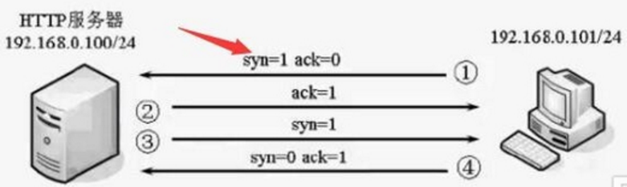
8.3.4 用防火墙阻止SYN Flood攻击
第一次：客户端发送一个带有SYN标记的TCP报文到服务端,正式开始TCP连接请求。在发送的报文中指定了自己所用的端口号以及TCP连接初始序号等信息。
第二次：服务器端在接收到来自客户端的请求之后,返回一个带有SYN+ACK标记的报文，表示接受连接,并将TCP序号加l。
第三次：客户端接收到来自服务器端的确认信息后,也返回一个带有ACK标记的报文,表示已接收到来自服务器端的确认信息.服务器端在得到该数据报文后,一个TCP连接才算真正建立起来.

Slide 93
8.3.4 用防火墙阻止SYN Flood攻击
在以上三次握手中，当客户端发送一个TCP连接请求给服务器端，服务器也发出了相应的响应数据报文之后,可能由于某些原因（如客户端突然死机或断网等原因），客户端不能接收到来自服务器端的确认数据报，这就造成了以上三次连接中的第一次和第二次握手的TCP半连接。
由于服务器端发出了带SYN+ACK标记的报文，却并没有得到客户端返回相应的ACK报文，于是服务器就进入等待状态，并定期反复进行SYN+ACK报文重发，直到客户端确认收到为止。
这样服务器端就会一直处于等待状态，使得CPU及其他资源严重消耗，不仅服务器可能崩溃，而且网络也可能处于瘫痪。

Slide 94
8.3.4 用防火墙阻止SYN Flood攻击
SYN Flood攻击正是利用了TCP连接的这样一个漏洞来实现攻击目的的。
当恶意的客户端构造出大量的这种TCP半连接发送到服务器端时，服务器端就会一直陷入等待的过程中，并耗用大量的CPU资源和内存资源来进行SYN+ ACK报文的重发，最终使得服务器端崩溃。

Slide 95
8.3.4 用防火墙阻止SYN Flood攻击
2．用防火墙防御SYN Flood攻击
（1）两种主要类型防火墙（包过滤型和应用代理型防火墙）的防御原理
应用代理型防火墙的防御方法是客户端要与服务器建立TCP连接的三次握手过程中，充当代理角色，这样客户端要与服务器端建立一个TCP连接，就必须先与防火墙进行三次TCP握手，当客户端和防火墙三次握手成功之后，再由防火墙与客户端进行三次TCP握手，完成后再进行一个TCP连接的三次握手。防火墙相当于起到一种隔离保护作用，安全性较高。当外界对内部网络中的服务器端进行SYN Flood攻击时，实际上遭受攻击的不是服务器而是防火墙。而防火墙自身则又是具有抗攻击能力的，可以通过规则设置，拒绝外界客户端不断发送的SYN+ACK报文。如图8-16所示。

Slide 96
8.3.4 用防火墙阻止SYN Flood攻击
①
①
客户端
防火墙
服务器端
②
②
③
③
第一个三次握手
第二个三次握手
图8-16 两个三次握手过程
从整个过程可以看出，由于所有的报文都是通过防火墙转发，而且未同防火墙建立起TCP连接就无法同服务器端建立连接，所以使用这种防火墙就相当于起到一种隔离保护作用，安全性较高。当外界对内部网络中的服务器端进行SYN Flood攻击时，实际上遭受攻击的不是服务器而是防火墙。而防火墙自身则又是具有抗攻击能力的，可以通过规则设置，拒绝外界客户端不断发送的SYN+ACK报文。

Slide 97
8.3.4 用防火墙阻止SYN Flood攻击
包过滤型防火墙是工作于IP层或之下，对外来的数据报文，只是起一个过滤的作用。当数据包合法时，它就直接将其转发给服务器，起到的是转发作用。
在包过滤型防火墙中，客户端同服务器的三次握手直接进行，并不需要通过防火墙来代理进行。包过滤型防火墙效率要较网关型防火墙高，允许数据流量大。但是这种防火墙如果配置不当的话，会让攻击者绕过防火墙而直接攻击到服务器。而且允许数据量大会更有利于SYN Flood攻击。这种防火墙适合于大流量的服务器，但是需要设置妥当才能保证服务器具有较高的安全性和稳定性。

Slide 98
8.3.4 用防火墙阻止SYN Flood攻击
（2）防御SYN Flood攻击的防火墙设置
除了可以直接采用以上两种不同类型的防火墙进行SYN Flood防御外，还可进行一些特殊的防火墙设置来达到目的。针对SYN Flood攻击，防火墙通常有三种防护方式：SYN网关、被动式SYN网关和SYN中继.

Slide 99
8.3 防火墙的主要应用
讨论思考：
（1）为什么将企业网络划分为3个区域？外围网络有什么用处？
（2）冗余容错技术主要有哪些？增加冗余后为什么安全性会有所提高？
（3）SYN Flood攻击是利用了什么漏洞？
（4）DDoS是如何实现的？常用的攻击手段除了SYN Flood以外还有哪些？

Slide 100
8.4 实验8 华为防火墙配置AAA 认证
8.4.1 实验目的与要求
1) 了解华为防火墙配置过程。
2) 理解AAA本地方式认证的配置及实施过程。
8.4.2 实验环境
1）华为USG 5120防火墙一台。
2）计算机一台，通过串口接入防火墙Console 口，搭建配置环境。
3）在创建本地认证方案前，确保设备与服务器之间的路由可达。创建本地认证方案后，配置本地认证方案。

Slide 101
8.4 实验8 华为防火墙配置AAA 认证
8.4.3 实验内容和步骤 1. 创建本地认证方案
1） 执行命令system-view，进入系统视图。
2） 执行命令aaa，进入AAA 视图。
3） 执行命令authentication-scheme scheme-name，创建认证方案
4） 执行命令authentication-mode local，配置本地认证。缺省情况下，认证模式为local，即本地认证。
5） 执行命令display authentication-scheme [ scheme-name ]，查看认证方案的配置信息。

Slide 102
8.4 实验8 华为防火墙配置AAA 认证
2. 配置本地认证方案。
1） 执行命令system-view，进入系统视图。
2） 执行命令aaa，进入AAA 视图。
3） 执行命令local-user user-name password { simple | cipher } password，创建本地用户。
4） 执行命令local-user user-name vpn-instance vpn-instance-name，配置本地用户与VPN 实例绑定。执行此命令后，本地用户只能在绑定的VPN 实例下登录。
5） 执行命令local-user user-name service-type { auth | ftp | ppp | ssh | telnet | terminal |web } *，配置本地用户的服务类型。缺省情况下，本地用户可以使用所有的服务类型。配置本地用户的服务类型后，可以实现按业务类型管理用户。

Slide 103
8.4 实验8 华为防火墙配置AAA 认证
6） 执行命令local-user user-name ftp-directory directory，配置本地用户的FTP 目录权限。当用户使用FTP 服务时，可以配置此用户登录后所处的FTP 目录，以此进行权限上的控制。如果不配置该命令，FTP 用户不能登录。
7） 执行命令local-user user-name state { active | block }，配置本地用户的状态。
8） 执行命令local-user user-name level level，配置本地用户的优先级。缺省情况下，不对本地用户进行级别的限制，用户的级别由管理模块来决定，如Telnet、SSH 模块。通过配置用户的优先级，用户成功登录后，只有用户的优先级等于或者大于命令的级别，用户才能使用该命令。

Slide 104
8.4 实验8 华为防火墙配置AAA 认证
9） 执行命令local-user user-name access-limit access-limit-number，配置本地用户的接入数目限制。缺省情况下，不限制用户的连接数目。一个用户账号可以有多个接入。通常情况下，对于某些PPP 方式，建议设置一个账号只允许一个接入。
10） 执行命令local-user user-name l2tp-ip ip-address，配置L2TP 用户与IP 地址绑定。该命令只用在USG 作为LNS 部署于网络中，且要求L2TP 用户与固定IP 地址绑定的情况下。
11） 执行命令local-user user-name idle-cut，配置本地用户闲置切断功能。缺省情况下，不对本地用户进行闲置切断功能。用户的闲置切断时间取值的优先级顺序为：服务器下发的优先级最高，域配置的优先级次之，VTY 用户界面配置的优先级最低。

